Slide 1

Behandling af trykskade
Tematik i specialiserede sårtyper
Version 1. 27. marts 2026

Slide 2
Ophavsret og behandling
Dette materiale er udarbejdet af sårsygeplejersker i samarbejde med Sundhedsstrategisk Planlægning med henblik på faglig videndeling og anvendelse i klinisk praksis.
Materialet må anvendes og deles af andre faggrupper.
Ved ændringer, tilpasninger eller viderebearbejdning skal det tydeligt fremgå,
at disse er foretaget af den anvendende part og ikke af de oprindelige forfattere.
© Henriette Hansen, Holbæk Sygehus, Ortopædkirurgisk Afdeling, 2026.

Slide 3
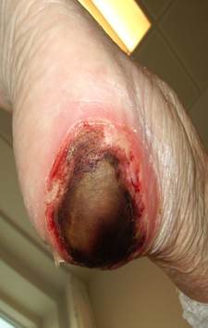
Trykskade er dyrt at behandle
Gennemsnitsudgifter for trykskade
ca. 250.000 kr. eller mere! (EPUAP 70.000 euro)
Den største del af udgiften er til lønning af sundhedspersonale som skal behandle såret
Trykskade opleves som en alvorlig og unødvendig komplikation til plejen.
Det har også store omkostninger for patienten (og pårørende) og påvirker livskvaliteten
Patienter, som bliver påført et trykskade, risikerer at dø som følge af trykskaden

Slide 4
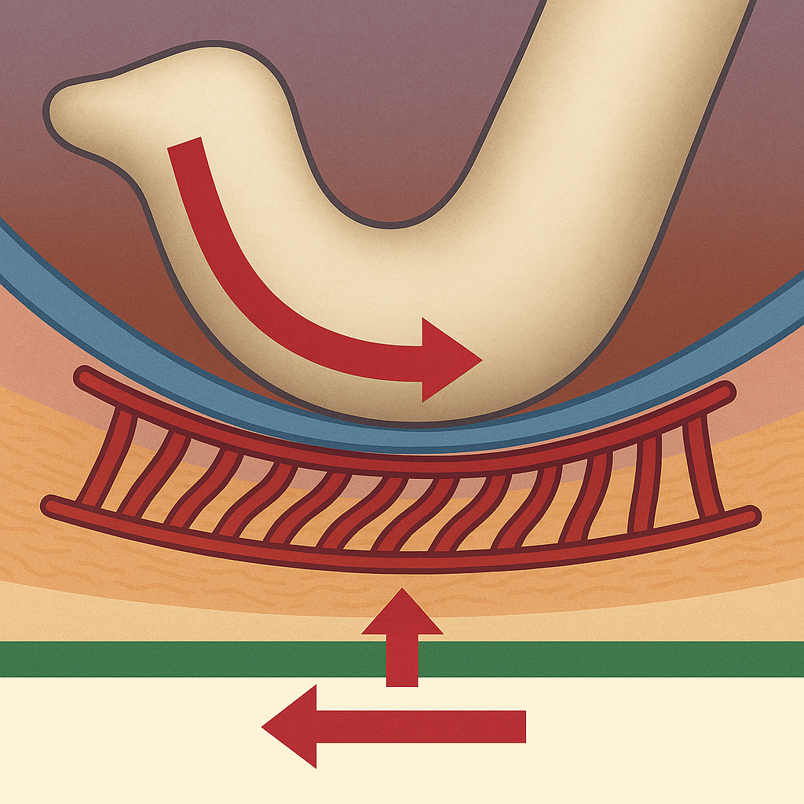
Trykskade
Definition: En lokaliseret skade i huden forårsaget af tryk, vævsforskydning eller friktion. Eller en kombination af disse faktorer.
Forårsages af kræfter der ligger uden for kroppen, der rettes vinkelret mod huden og parallelt med knogleoverflader.
Billede genereret via Copilot – Sundhedsstrategisk Planlægning

Slide 5
Inddeling af trykskade
(Kategori 0) Trykspor:
Huden er intakt
Rødme af huden som forsvinder med fingertryk
Smertefuld
Rødme og smerte forsvinder ved aflastning!
Trykspor er et faresignal

Slide 6
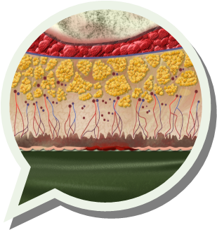
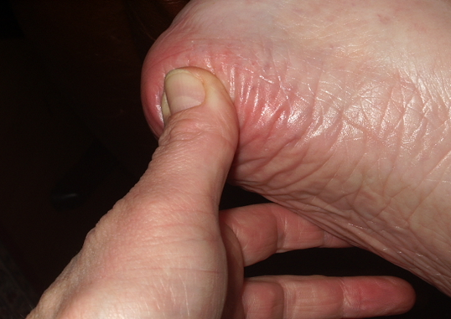
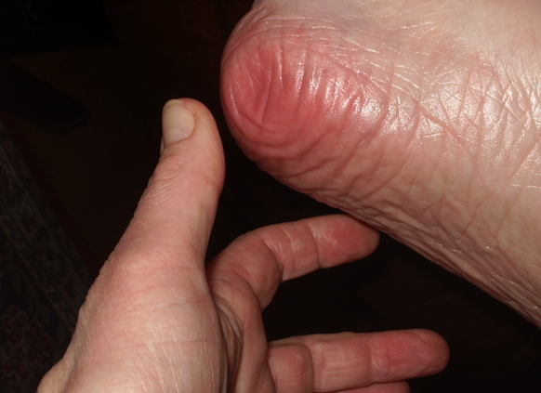
Kategori 1 trykskade
Huden intakt
Rødme som ikke forsvinder med fingertryk pga. begyndende vævskade
Smertefuld

Slide 7
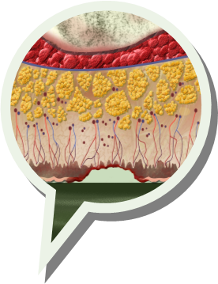
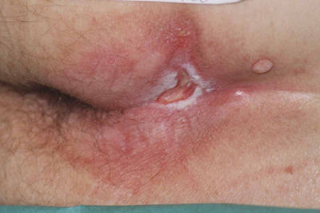
Kategori 2 trykskade
Blæredannelse eller overfladisk sår (går sjældent gennem dermis)
Smertefuld
Vil hele igen ved aflastning

Slide 8
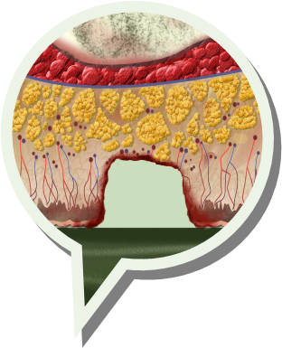
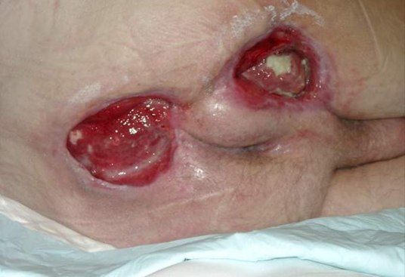
Kategori 3 trykskade
Sår gennem dermis og ind i det subkutane væv
Evt. nekrose, underminering og fistler
Fascien stopper progression i dybden
Oftest ingen smerter
Kræver behandling/revision for at hele

Slide 9
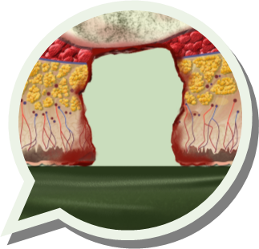
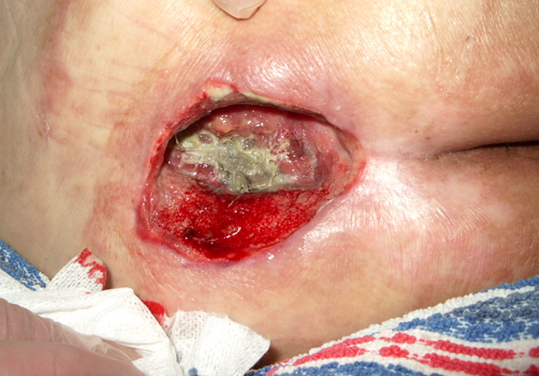
Kategori 4 trykskade
Såret er brudt gennem fascien, ned i muskelvæv og evt. til knogle og led
Nekroser, underminering, fisteldannelse
Ofte inficeret
Ingen smerter
Kræver revision og intensiv behandling og aflastning

Slide 10

Behandling – fjern årsagen
Som med alle andre typer af sår, skal man først og fremmest fjerne årsagen til at såret er opstået
Nogen gange der det åbenlyst og andre gange skal man være lidt mere “detektiv” for at finde ud af hvornår der er tryk/shear /friction
Lav en helhedsvurdering!

Slide 11
Udredning/Helhedsvurdering
For at finde årsagen til trykskaden må man overveje:
Manglende stabilitet i stillinger?
Er der forskydning?
Lejring
Siddestilling
Fodtøj
Sonde, iltslanger
Fugt
Hvordan er borgers almentilstand?
Medicin
Kroniske lidelser
Ernæring
Rygning
Alkohol
Funktionsniveau
Compliance

Slide 12
Trykskade behandles ud fra principperne om fugtig sårheling
Brug TIME til at lave en struktureret vurdering af såret som behandlingen kan planlægges ud fra:
T (tissue): nekrose, fibrin, granulation, farve, dybde, placering og størrelse
I (infection): rødme af huden, varme, hævelse, (eksem?) pigmentering, lugt
M (moisture): hvor meget væsker det – hvordan ser sårsekretet ud
E (edge): sårkantens udseende, underminering, masseration (og huden omkring)
Notes:
Se mere i PP om ”TIME”

Slide 13
Lokal sårbehandling
Vigtigt med grundig rensning og debridering af tryksåret. Fjern så vidt muligt nekrose, fibrin og andre urenheder fra sårbund og omgivelser
Vær forsigtig hvis der er tale om vabler eller tørre nekroser på fødder og hæle!
Vælg passende forbinding afhængig af sekretion.
Hvis der er dybe kaviteter bruges en ”filler” i form af f.eks. Gelfiber bandage (f.eks. Aquacel el. Exufiber), skum-filler (f.eks. PolyMem Wic), honning (gel el. Algivon/alginat m. honning).
Sekundær bandage kan være superabsorberende eller div. Skumbandager med eller uden klæbekant afhængig af placering på kroppen
Notes:
Yderligere information findes i PP om ”sårrensning og debridering” og i PP om ”Rækkefølge, mål og krav til sårbehandling”

Slide 14
Trykskade er en utilsigtet hændelse
Registrer trykskaden som en UTH
Borger/patient kan klage til patientklagenævnet over at have fået trykskade i forbindelse med pleje og behandling

Slide 15
Referencer
Bermark, S., og Østergaard Melby, B. (2017). Sår og sårbehandling – en grundbog i sygepleje. København: FADL’s Forlag
Johansen, E. (2012). Struktureret vurdering af sår med TIME-modellen. Sygeplejersken,(6), 69-75
Forebyg Tryksår | Styrelsen for Patientsikkerhed

Slide 16
Udviklet af Henriette Hansen, koordinerende sårsygeplejerske, Holbæk Sygehus, Ortopædkirurgisk Afdeling I samarbejde med Sundhedsstrategisk Planlægning www.regionsjaelland.dk/saarbehandling

